Slide 1
煙の広がり

Slide 2
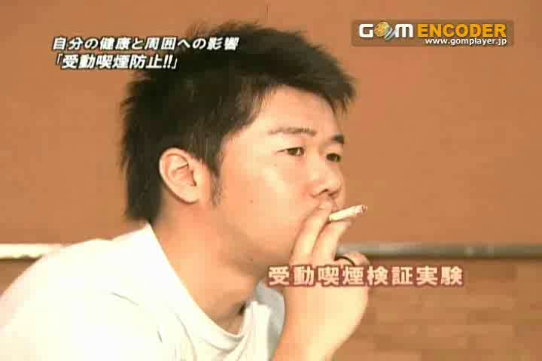
受動喫煙検証実験
宮崎県：野田隆先生より寄贈
Notes:
タバコの煙の広がりは、見えない部分が90%あります。

Slide 3
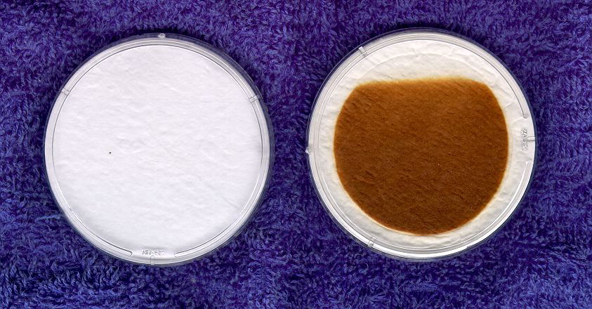
タバコ１本から発生するヤニ
使用前のフィルター
たばこの煙吸着後
50ｍｍ
宮崎県：野田隆先生より寄贈
Notes:
分泌が 抑えられ、乾燥状態となる事から、 唾液中の嫌気性菌が活発になり、臭いが発生して しまうのです。 ... タバコを1本吸うだけで口の中は汚れてしまいます。

Slide 4
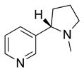
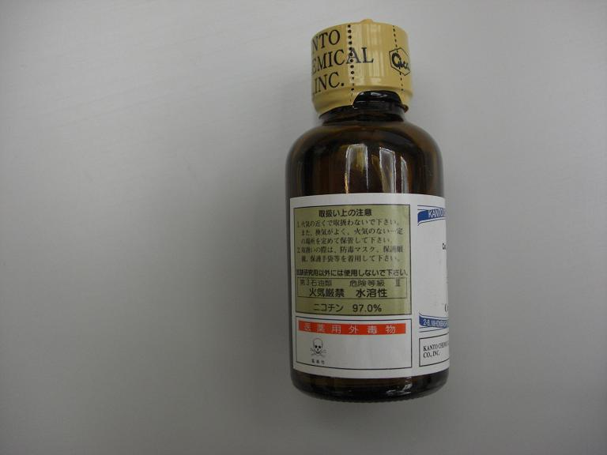
ニコチンとは？
揮発性がある無色の油状液体で、化学式は C10H14N2。
主にタバコの葉に含まれる。
医薬用外毒物 第３石油類
危険等級 III 火気厳禁
沸点 : 247℃ 引火点 : 101℃
自然発火温度 : 240℃（てんぷら油と同じ）
宮崎県：野田隆先生より寄贈
Notes:
揮発性がある無色の油状液体です。

Slide 5
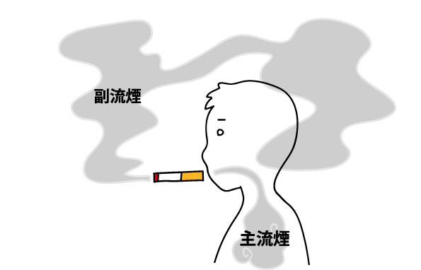
副流煙と主流煙
タバコの煙は毒の塊
一酸化炭素
4.7倍
アンモニア
46倍
ジメチル
ニトロソアミン
19～129倍
タール
3.4倍
カドミウム
3.6倍
ホルムアルデヒド
6～121倍
ニコチン
2.8倍
山口赤十字病院 國近尚美先生提供
Notes:
喫煙者が吸い込む煙が主流煙、タバコの先端から立ち上る煙が副流煙です。副流煙は燃焼温度が低く、燃焼が不完全です。有害な成分をたくさん含むタバコ煙ですが、主流煙より副流煙の方が有害物質を数倍～数十倍の高濃度で含んでいます。
（出典）1) 厚生労働省. 健康ネット http://www.health-net.or.jp/tobacco/risk/rs120000.html 2)厚生労働省.たばこ煙の成分分析について. http://www.mhlw.go.jp/topics/tobacco/houkoku/seibun.html 3) 厚生省編. 喫煙の生理・薬理:喫煙と健康. 48, 1992.

Slide 6
タバコ煙の組成
2013年月、中国で発生した微小粒子状物質（PM2.5：粒子径2.5μm以下の粒子の総称）による環境汚染が問題となりました。
すべてのタバコ煙の直径は、1μm以下で、 PM2.5です。肺の最深部にある肺胞に到達し、喫煙者の肺は、肉眼的に表面がタールで黒くなります。
Notes:
微小粒子状物質、PM_{2.5}は大気中に浮遊する小さな粒子のうち、粒の大きさが2.5µm以下の非常に小さな粒子のことです。草や木、化石燃料などの燃焼によって発生します。タバコの煙も典型的なPM_{2.5}です。

Slide 7
PM2.5
PM2.5 とは、大気中に浮遊する粒子状物質のうちでも特に粒径の小さいものをいう（粒径2.5μm 以下の微小粒子状物質）。
国際がん研究機関（IRAC)の発がん性分類
グループ | 発がん性の有無 | 例
1 | 発がん性あり | 大気汚染・粒子状物質（PM)
 |  | アスベスト・喫煙
2A | 恐らくあり | 筋肉増強剤（アナボリックステロイド）
2B | 可能性あり | クロロホルム・電磁波
3 | 分類できない | コレステロール・カフェイン
4 | 恐らくなし | カプロラクタム（ナイロン原料）
（2013年10月18日14時10分 読売新聞）
Notes:
<p>お使いのブラウザでJavaScriptの実行が許可されているかご確認ください。</p>
非常に小さな粒子であるため、肺の奥深くまで入り込みやすく、肺はもちろん、全身の炎症を引き起こします。PM_{2.5}の濃度が高い地域では、呼吸器・循環器疾患による死亡率が上昇することが知られています。

Slide 8
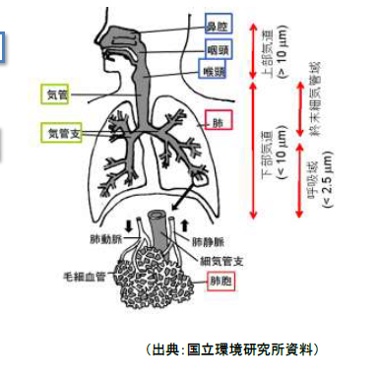
●産業医科大学・大和浩教授
「例えば、タバコを吸われている喫茶店は、700マイクログラム・パー・立方メートルぐらいあります。北京の一番ひどい日と同じぐらい高いです。だから、私は、怖がる所が違うんじゃないかと思います。屋外の『70』を怖がるんだったらば、タバコを吸っている喫茶店の『700』の方を怖がってほしいと思います」
（RKBニュース 2013/3/2）
http://sugu-kinen.jp/office-kinen/interview/
http://www.env.go.jp/policy/assess/5-4basic/basic_h23_6/mat_6_4_2.pdf#search='PM2.5++%E3%82%AF%E3%83%A9%E3%82%B9%E2%85%A0'
宮崎県：野田隆先生より寄贈
Notes:
自動ドアで喫煙席が仕切られた喫茶店で、喫煙席と禁煙席のPM_{2.5}を測定してみました。喫煙席では700µg/m³ほどでした。この濃度は、北京でも最も濃度が高い日と同じレベルです。禁煙席でも、環境基準の2倍、70µg/m³を超える状況もありました。喫煙者が出入りする際に、タバコの煙が禁煙席に漏れ出るので、禁煙席でも外出を自粛するレベルになるのです。

Slide 9
タバコの煙の広がり
宮崎県：野田隆先生より寄贈
粒子部分；見える １０％
ガス部分；見えない ９０％
Ｘ５００
Notes:
たばこの副流煙は70メートル先まで届く。第三者に悪影響を及ぼすことで知られているたばこの副流煙が吸った本人から70メートル先まで影響を及ぼす。

Slide 10
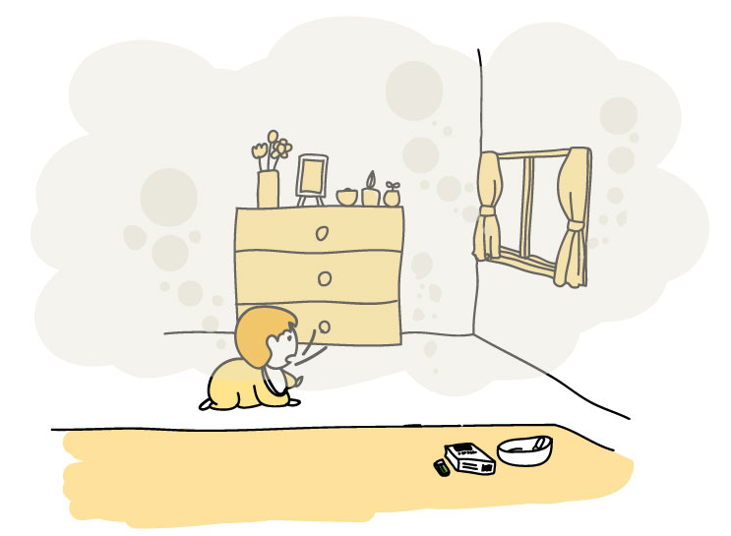
サードハンド・スモーク
その時には喫煙をしていなくても、タバコを吸った屋内のじゅうたんや壁紙に付着・残留したタバコ煙の成分が、後に揮発・浮遊して起こるサードハンド・スモークの害が提唱されている Winickoff JP, et al: Pediatrics 123:e74-79, 2009.
山口赤十字病院 國近尚美先生提供
Notes:
サードハンド・スモーク：タバコを吸った屋内のじゅうたんや壁紙に付着・残留したタバコ煙の成分が、後に揮発・浮遊して起こる。

